Slide 1
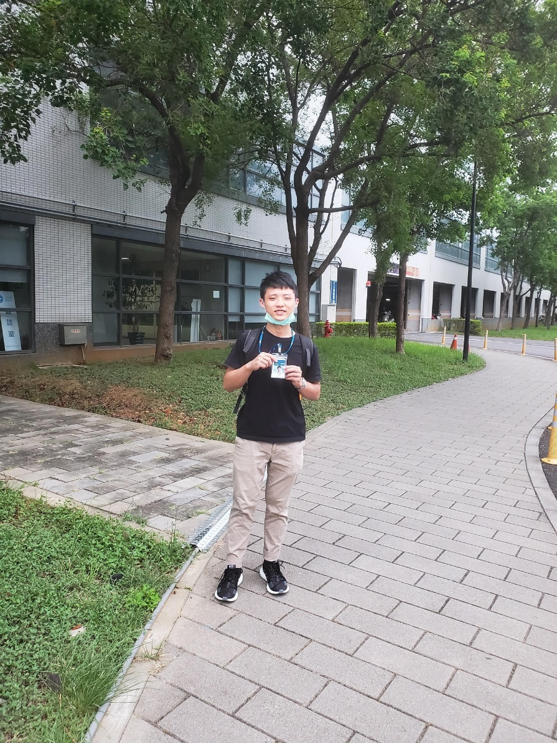
初來乍到《環境篇》
2007072_陳泓量
在友達第一個禮拜的實習，
身為廢物大學生的我，每天7點起床感覺超累，但經過一兩天後也漸漸習慣了。主管人也很好，提供我很多資源，下禮拜的我一定更有拚勁!
照片插入處

